Slide 1
Learning without training: The implicit dynamics of in-context learning
2507.16003v1
구글(이라서 가져옴)

Slide 2
핵심 주제
파라미터를 업데이트하지 않고도 프롬프트만으로 학습된 것과 같은 효과가 나타나는가?
https://www.youtube.com/watch?v=SdDs0ScOFSU
챗 GPT는 엄랭도 잘 할 수 있는가?

Slide 3
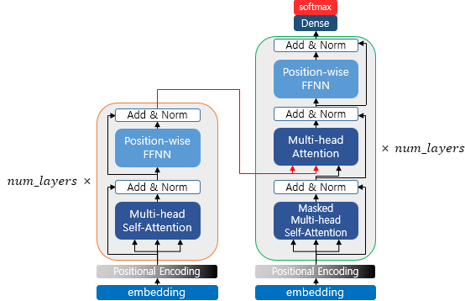
주장
프롬프트를 통해서 학습이 일어난 것 처럼 보이는 이유는 트랜스포머에 내장된 아키텍처 특성에서 비롯된다
셀프 어텐션과 MLP 에서 일어난다고 주장함
사진:wikidocs

Slide 4
컨텍스추얼 블록
이 논문에서 제시하는 개념적 구조
Contextual Block = 컨텍스트 레이어 + 기본신경망
Contextual Layer : 이게 셀프어텐션이 수행하는 역할
기본신경망 : MLP(FFN)
가중치를 수정해주는 역할(실제로는 수정안함)을 self attention 이 수행
일반적으로 생각하는 부분은 FFN이 담당

Slide 5


가중치 업데이트 과정
MLP가 사용하는 최종 가중치 Weff 는 원본 가중치에 업데이트가 이루어진 형태이다.
업데이트는 프롬프트로 생성된 것
프롬프트에서 규칙을 학습한다면 이것의 입력과 출력에 각각 해당하는 것이 K,V
이렇게 만들어진 low rank 행렬이 self attention에 의해서 만들어짐
+ 논문에서는 이러한 과정이 경사하강법과 유사
가중치 업데이트 = 학습률 * 오차 * 입력 데이터
ΔW에서 V가 레이블, K는 입력데이터 역할

Slide 6
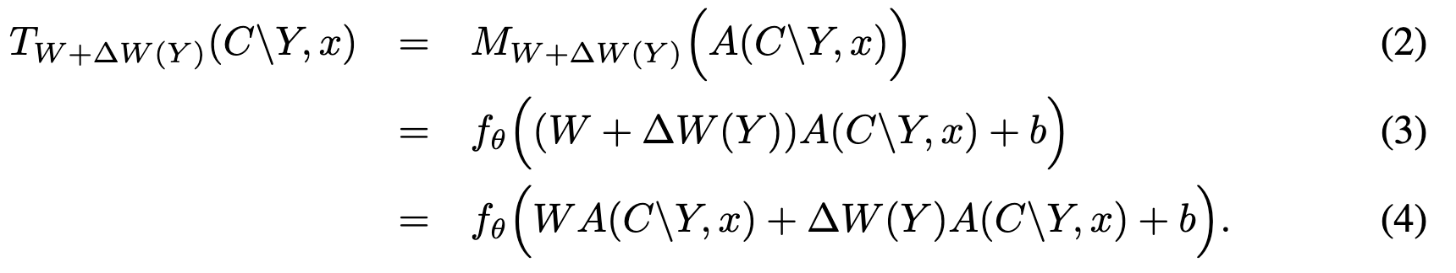
증명과정
f(h) = W₀h -> f는 선형 레이어(활성화함수와 bias 없음) 이것이
(W₀ + ΔW)h -> 컨텍스쳐 블록과 일치한다는 것을 증명한다는 내용
아래식은 “ΔW 의 효과는 분배법칙에 의해서 원래의 계산에 더해지는 형태임”을 보여주는 것
A(C\Y, x) : self attention이 MLP에 넣어주는 입력 값
C : 정답예시 + 쿼리 , Y :정답 예시, x : 쿼리

Slide 7
실험 결과
실험 1,2 는 상관관계를 증명, 실험 3는 은 인과관계를 증명
실험 1 : 프롬프트를 받은 모델의 표준 출력값과 공식으로 암시적 업데이트 행렬 ΔW를 직접 계산하여, 이를 MLP의 원본 가중치 W₀에 더한 '수정된 모델'의 출력값
-> 수식으로도 증명됬고 결과도 거의 동일함(비선형 요소(소프트맥스 등등)은 근사치를 사용)
실험2: ΔW (암시적 업데이트 행렬) 를 SVD를 수행
컨텍스트의 key 와 value로 구성되니까 low rank여야 한다고 주장
소수의 특이값만이 행렬의 거의 모든 정보를 설명 -> low rank 행렬
실험 3 : self attention은 V 부분을 가리고 FNN은 부분은 안가리고 했을때 ICL이 붕괴함
(왜 그러한지는 5페이지를 참고) -> 만약에 FNN 부분에서 ICL이 일어났다면 ICL 이 붕괴하지 않음 KV를 통해서 학습을 했을테니까

Slide 8
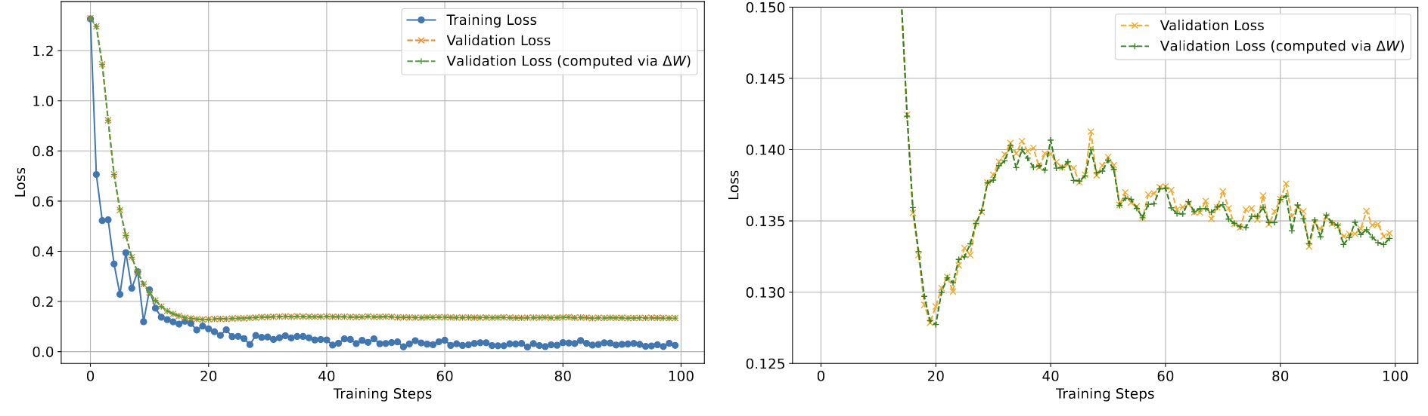
ICL과 학습과 차이 (유사성을 보여주는 부분)
초기에는 더 크게 영향을 끼침 로스도 크고 가중치도 크게 수정함을 의미함
오른쪽은 확대된 버전인데 매우~~~~~ 유사함을 의미함 양상만 유사한게 아니라 업데이트 자체가 같음

Slide 9
한계점
'어떻게'는 설명했지만 '왜'는 아니다
트랜스포머 아키텍처에 한정됨
이론적 간소화 -> 소프트맥스 같이 비선형 함수에는 근사로 했음 이게 부정확성을 내제

Slide 10
사견
LoRA 랑 기전이 비슷함
차이점은 LoRA는 런타임에 학습을 시키지는 않는다는 것(머지하지않는다면 리소스는 비슷할듯)
SSM 기반 모델에서 ICL 과정을 주입시켜준다면 트랜스포머와 유사한 추론성능을 낼 가능성 높음
실험 결과는 너무 당연한 것이고 예상한대로 결과도 나왔다. 이것을 수식적으로 증명되었고 이제는 감이 아니라 진짜 학습을 한다고 주장이 가능하다.

